Slide 1

Reinforcement Learning in Control
بسمه تعالی
سعید شمقدری
دانشکده مهندسی برق
دانشگاه علم و صنعت ایران
نیم سال اول 1403-1404

Slide 2
Table of Contents

Slide 3
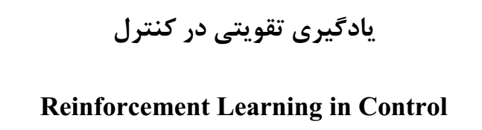



Table of Contents
بخش اول : یادگیری تقویتی در علوم کامپیوتر
5- روش های مونت کارلو
6- یادگیری Temporal-Difference

Slide 4


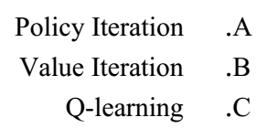
Main idea of Reinforcement Learning
بخش دوم : یادگیری تقویتی در مهندسی کنترل

Slide 5
Main idea of Reinforcement Learning

Slide 6
Evaluation

Slide 7
Evaluation
حل تمرین و شبیه سازی (7 تمرین) 5+ 1/5(تمرین جامع بخش اول و دوم+تمرین امتیازی)
کوییز (3کوییز) 5
سمینار کوتاه از پلتفرم های شبیه سازی RL(گروه های 2 نفره) 0/75
سمینار روش های عمومی RL (گروه های 2 نفره) 0/75
پروژه (گروه های 2 نفره) 1/5
پایان ترم 7
فعالیت در کلاس +?
برترین جزوه (شامل درس و تمرین ها و مطالب تکمیلی) : 0/75+

Slide 8
References
Books & Articles

Slide 9

References

Slide 10

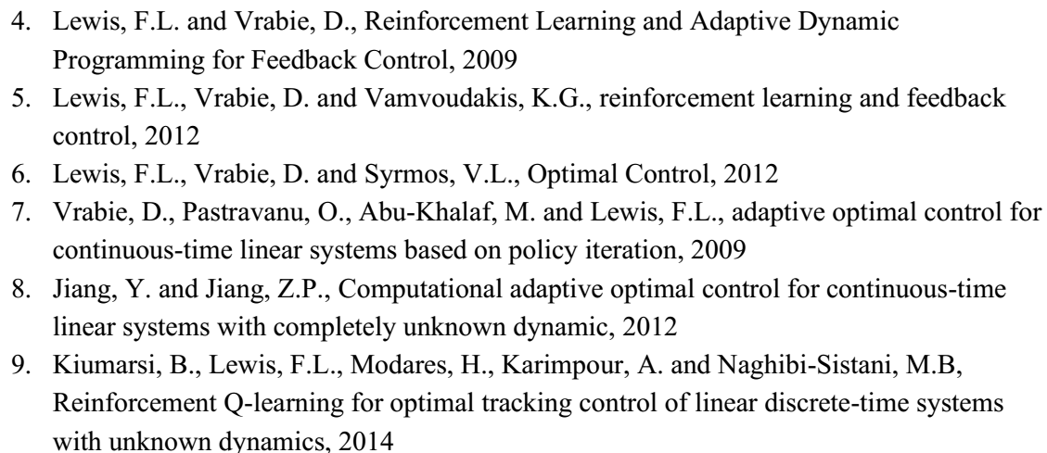
References

Slide 11
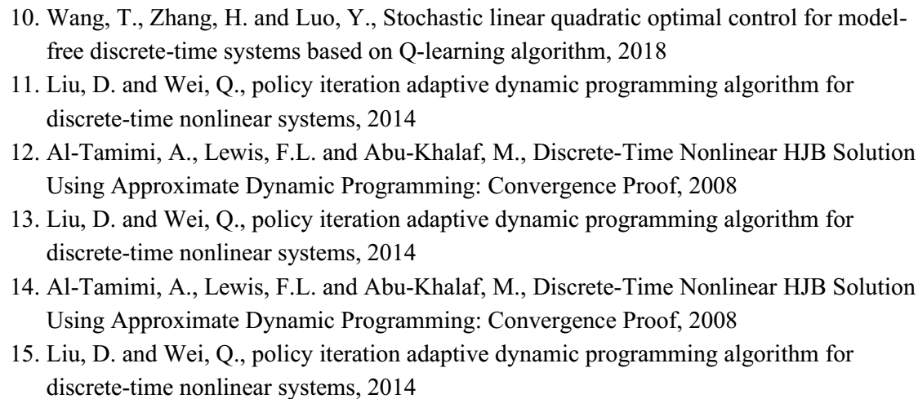
References

Slide 12
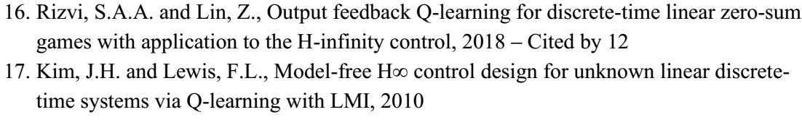
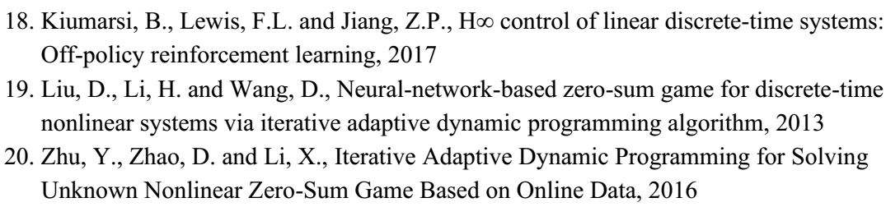
References

Slide 13
Prerequisites

Slide 14
آمار و احتمال
کنترل مدرن

